Slide 1
Brasil - Final do Século XVIII Inconfidência Mineira 21 de abril de 1789

Slide 2
Sugestões: Inconfidência Mineira – TV Brasil https://www.youtube.com/watch?v=9BJM9eosN0o
Super Interessante https://super.abril.com.br/historia/4-coisas-que-te-ensinaram-errado-sobre-a-inconfidencia-mineira/
TV Senado – A Inconfidência Mineira https://www.youtube.com/watch?v=sZjHTDtopfU Museu da Inconfidência
https://museudainconfidencia.museus.gov.br/curiosidades-mdinc-o-relogio-da-torre/

Slide 3
1ª Revolta separatista ocorrida na américa portuguesa “Brasil”
Promovida pela elite econômica de Minas Gerais e Classe Média
Desejavam a separação e a independência da região das Minas Gerais

Slide 6
Motivos da Revolta
Insatisfação com o Pacto Colonial
Falta de investimento da metrópole na região
Construção de Universidade
Mudança da capital para Minas
Alta taxa de imposto sobre o ouro
derrama
devassa

Slide 7
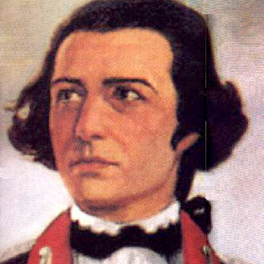
Influências
- Ideias iluministas
- Independência dos EUA em 1776

Slide 8
Conjuração Baiana 1798
Influências:
Iluminismo
Independência dos EUA
Revolução Francesa (fase jacobina)

Slide 9
Principais líderes da Conjuração

Slide 10
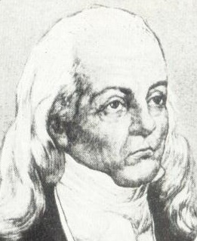
A Conjuração Baiana ou Revolta dos Alfaiates, foi um movimento de carácter popular e revolucionário, que tinha como finalidade a proclamação de uma república bahiense
O movimento foi organizado por intelectuais, e contou com a participação de várias classes sociais, entre as quais destacam-se as mulheres, os negros libertos e os escravizados
O movimento dialogava diretamente com a Revolução francesa, e aspirava uma república democrática, com participação das classes mais baixas e a abolição da escravidão
Cipriano Barata – Um dos principais intelectuais do movimento, também ficou conhecido como médico dos pobres

Slide 11
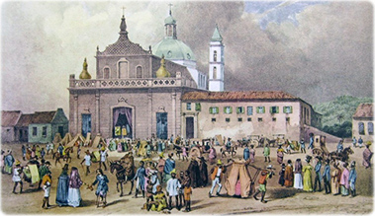
Sugestão de leitura:
https://midia4p.cartacapital.com.br/animai-vos-o-povo-bahiense-221-da-revolta-dos-buzios/
http://www.multirio.rj.gov.br/historia/modulo02/cipriano_barata.html
Johann Moritz Rugendas Praça do hospício de nossa senhora da piedade – Local onde ocorreu o enforcamento dos líderes da conjuração

Slide 12
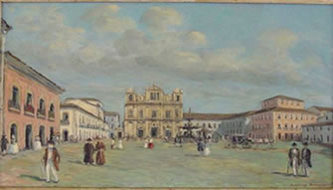
“Animai-vos, ó povo bahiense. Está para chegar o tempo feliz da nossa liberdade. O tempo em que todos seremos irmãos. O tempo em que todos seremos iguais”.

Slide 13
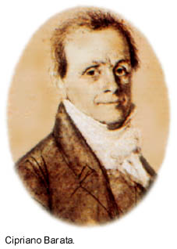
Cipriano Barata era, segundo o historiador Amaro Quintas,
(...) "irriquieto e combativo". Constava inclusive que por repudiar traços de qualquer outra Metrópole, usava roupas feitas apenas com tecidos do Brasil.
Era também conhecido como "homem de todas as revoluções" pois estivera na Conjuração Baiana de 1798 e na Revolução Pernambucana de 1817.
http://www.multirio.rj.gov.br/historia/modulo02/cipriano_barata.html

Slide 14
Sugestões de arquivos
Revolta dos Alfaiates – parte 1
https://www.youtube.com/watch?v=qSrWw-R5Ia4
Revolta dos Alfaiates - Parte 2
https://www.youtube.com/watch?v=dj04LJJM8bk

